Slide 1

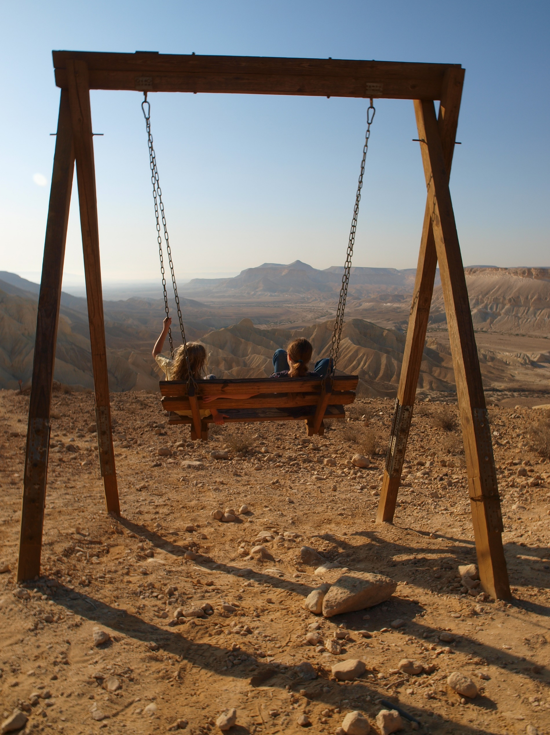
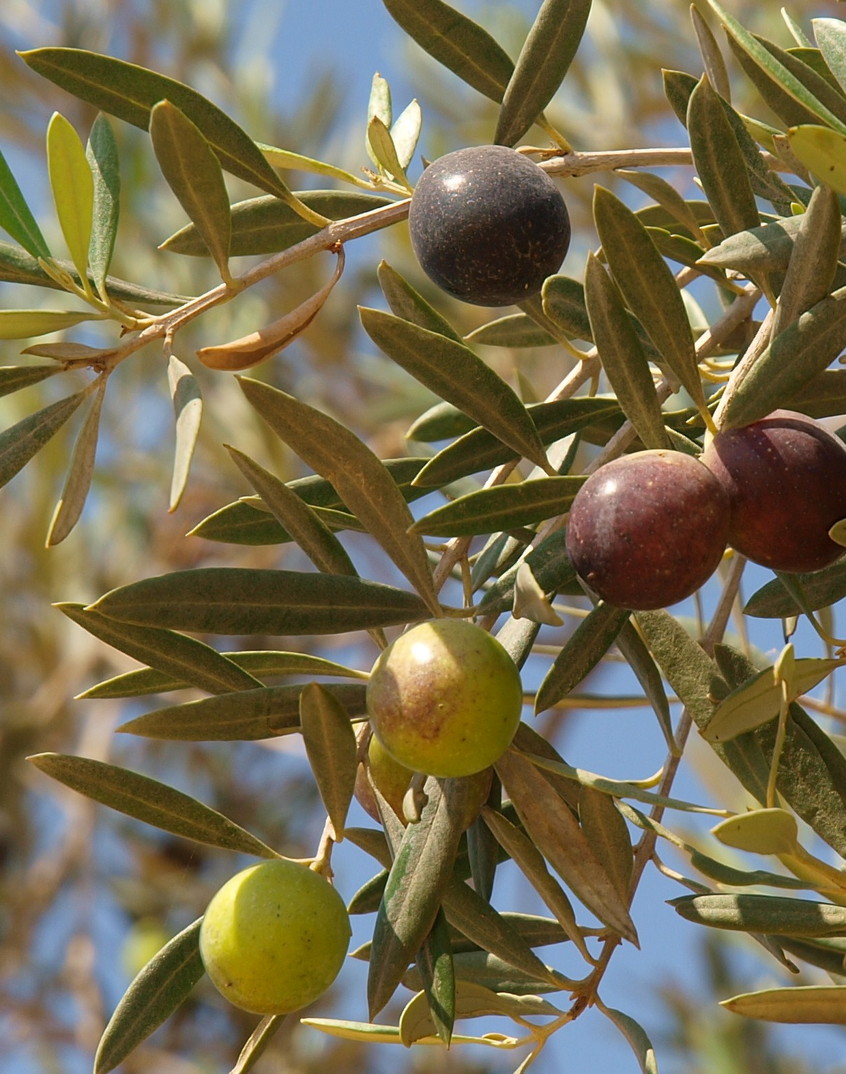
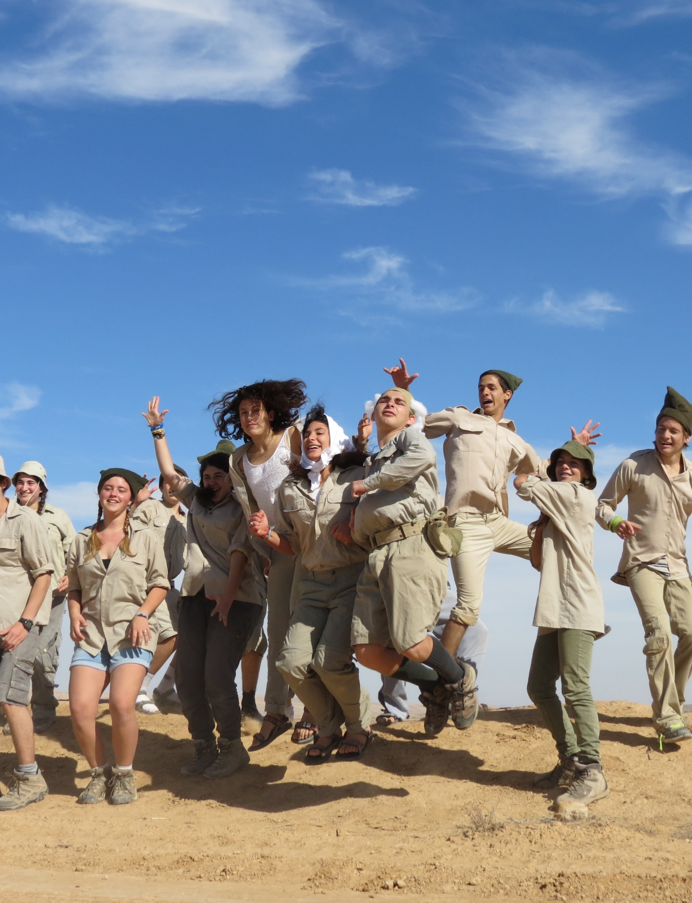
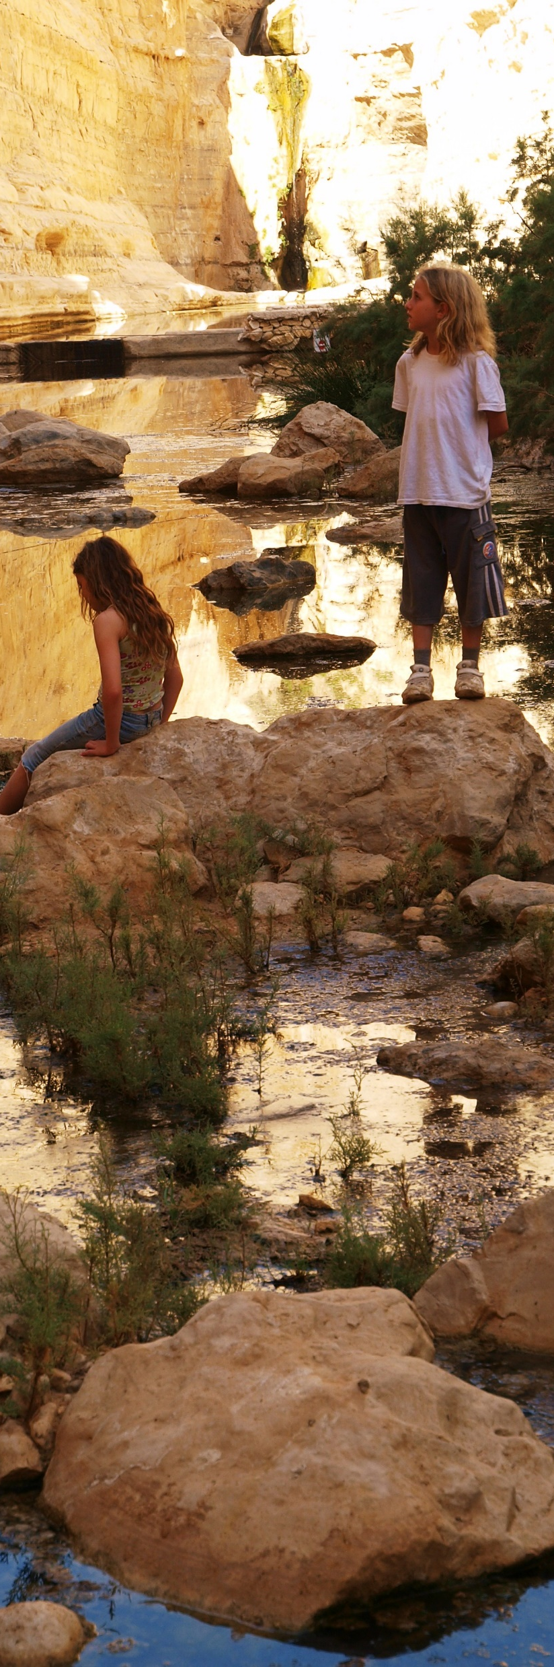

מועצה אזורית
רמת הנגב
כשהאישי והלאומי
מתחברים
ערן דורון – ראש המועצה

Slide 2


Slide 3
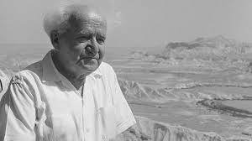
"מפעל הנגב – אולי המפעל הקשה והגדול ביותר מכל מפעלינו בארץ –
דורש רוח תנופה ויזמה נועזת ורצון אדירים חלוצי כאשר לא דרש שום מפעל שנעשה עד היום הזה"
דוד בן-גוריון, 'בכוח החזון והרצון החלוצי', 1949

Slide 4
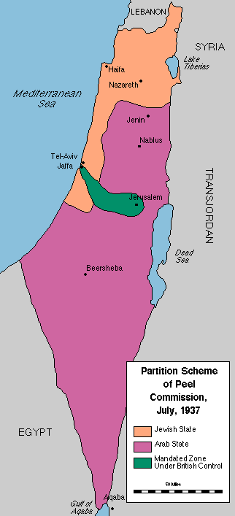
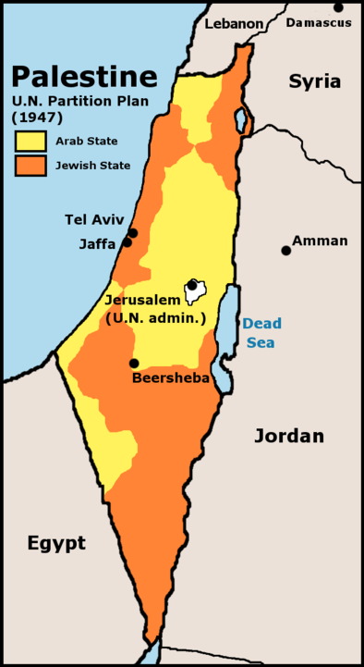
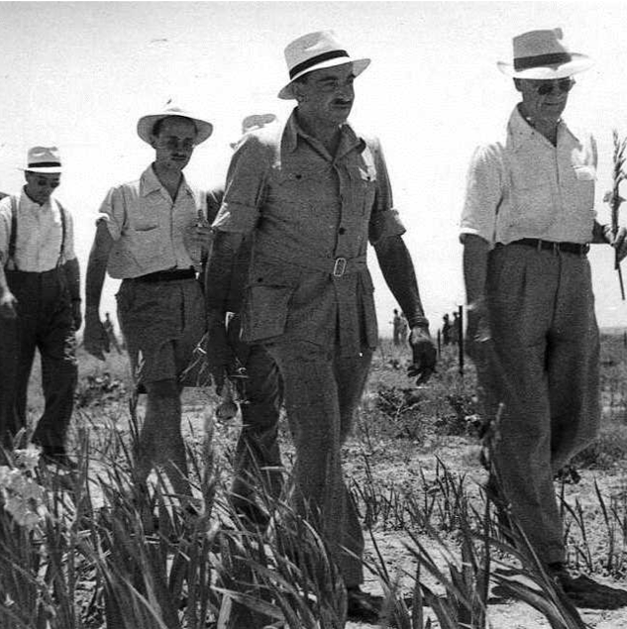
כיצד הפך הנגב לחלק מהמדינה היהודית?
מקרא
מקרא
מדינה יהודית
מדינה ערבית
שטח בינלאומי
מדינה יהודית
מדינה ערבית
ועידת אונסקו״פ, אוגוסט 1947
1937
תכנית החלוקה של ועדת פיל
1947
תכנית החלוקה כ״ט בנובמבר

Slide 5
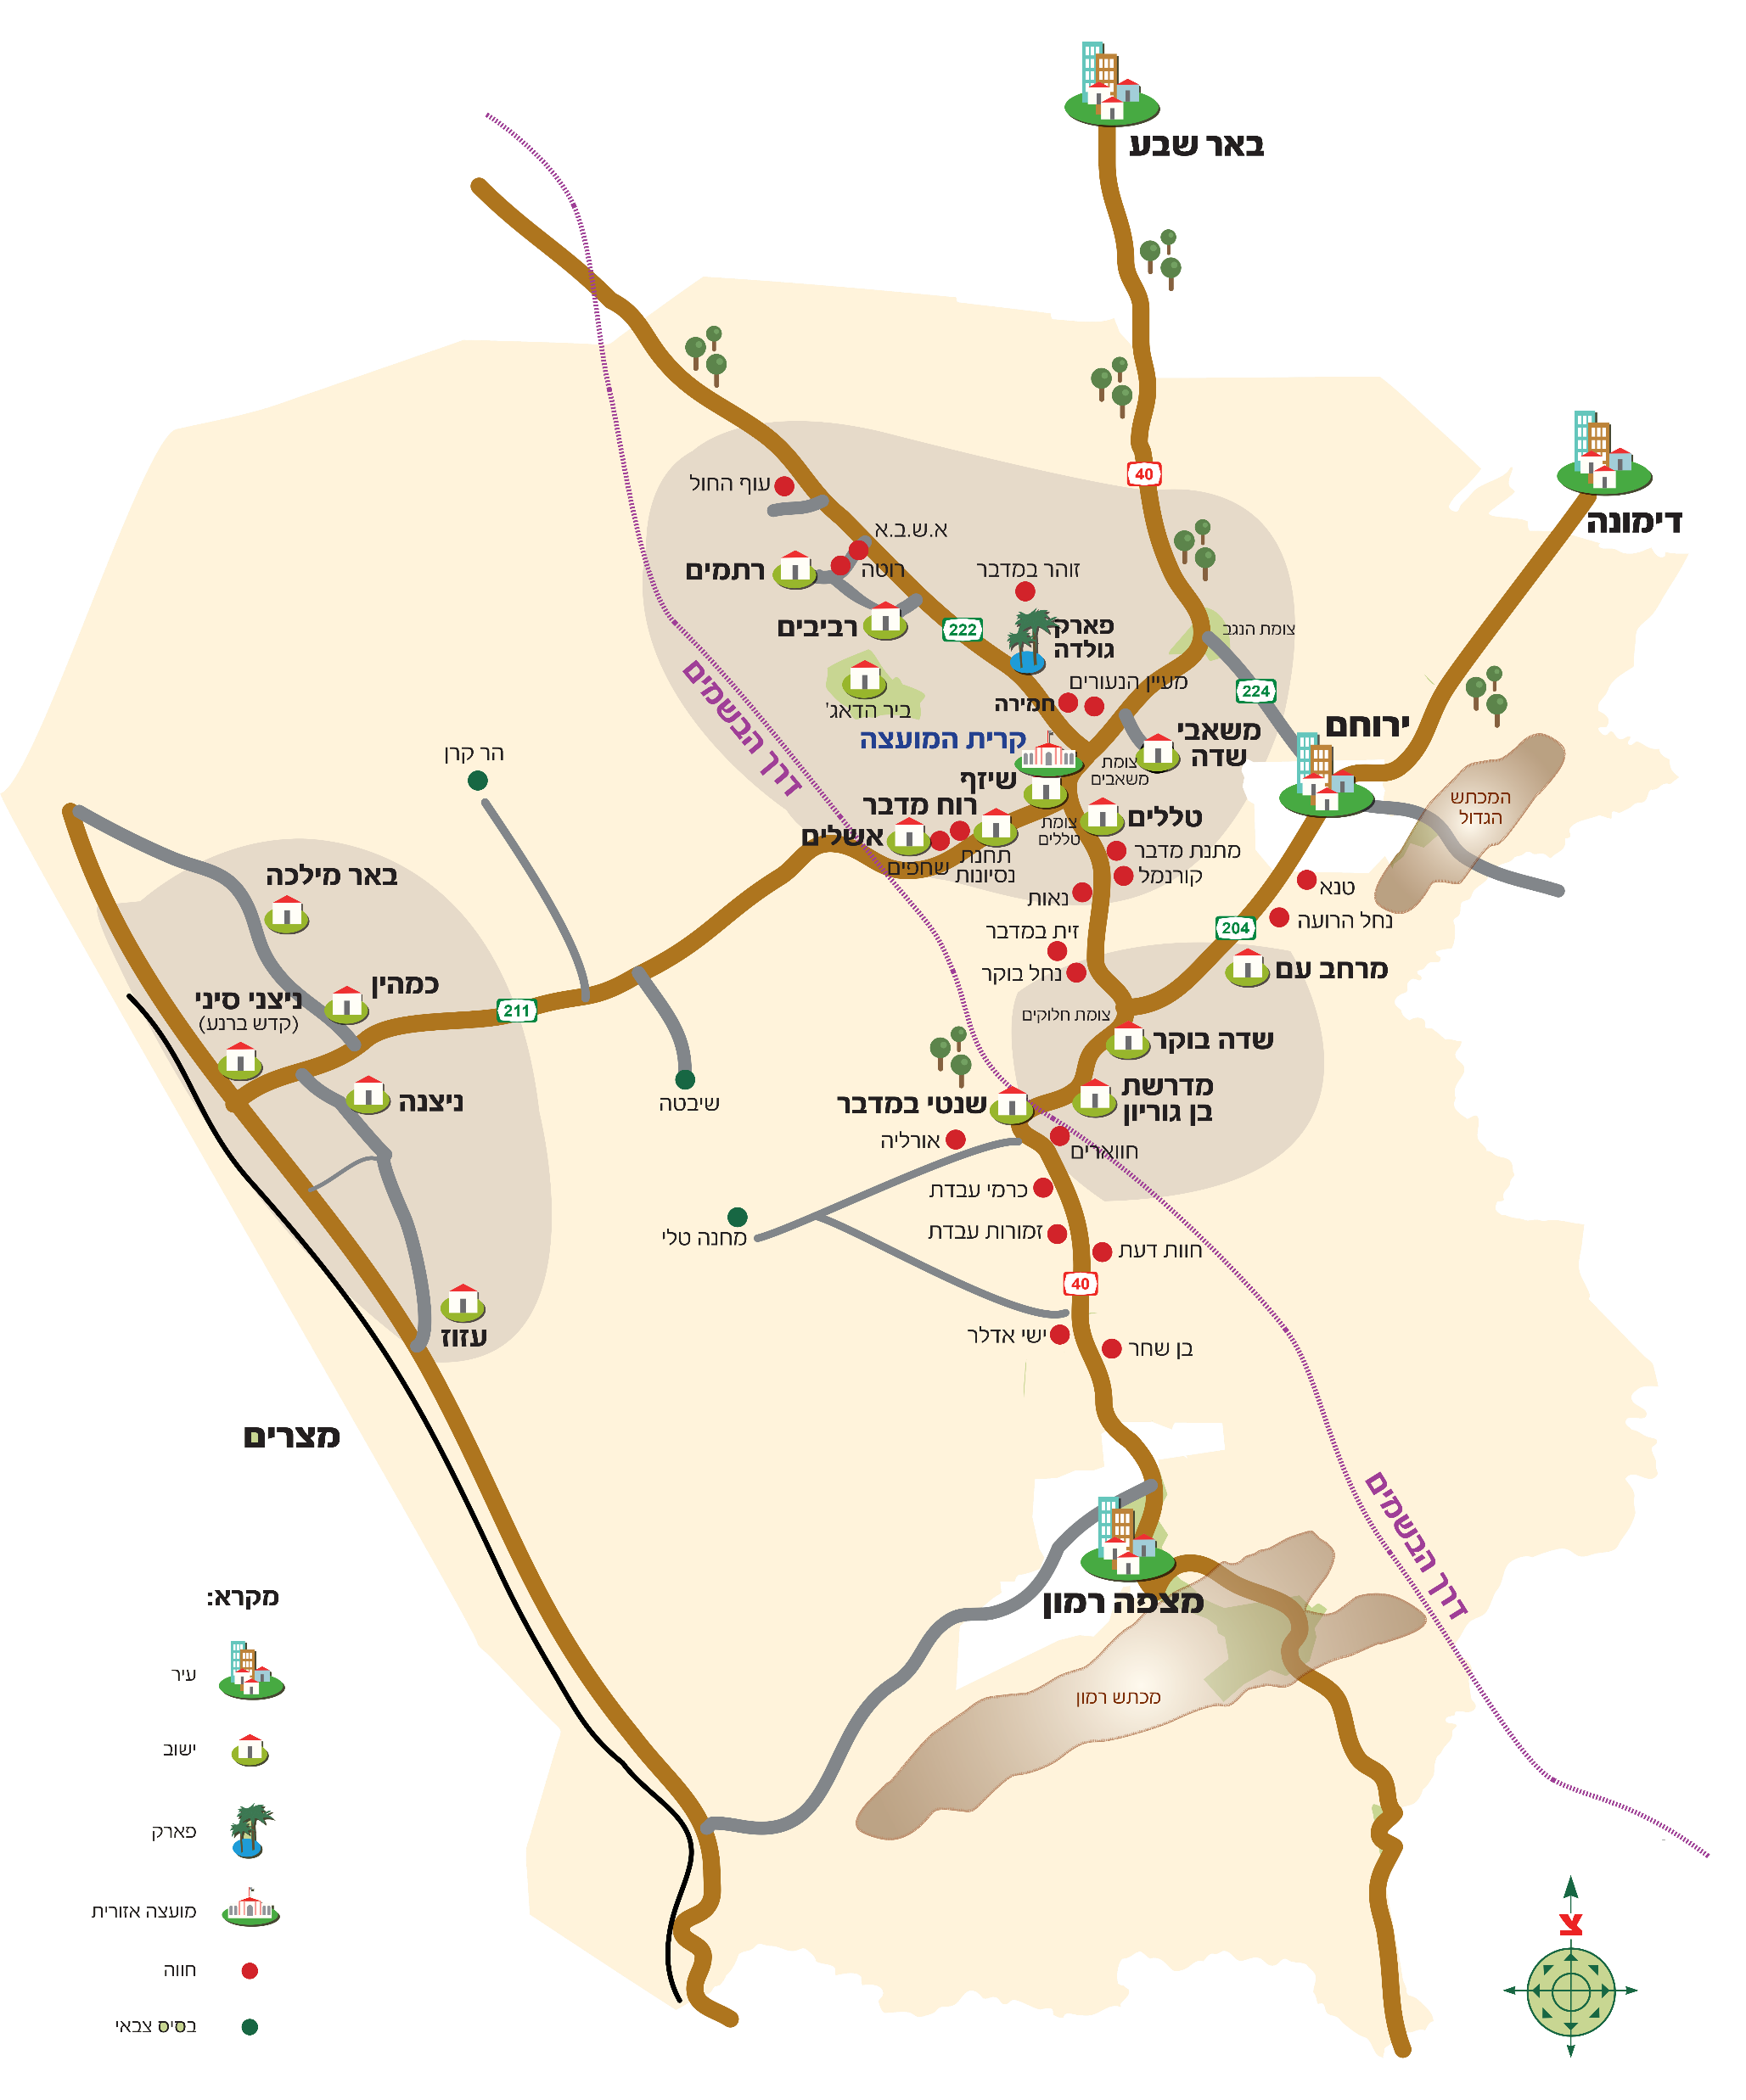
מועצה אזורית
רמת הנגב
מספר תושבים: 8,500
אשכול סוציו אקונומי: 6
שטח המועצה מהווה כ- 20%
משטח מדינת ישראל
שטח המועצה: 4.2 מיליון דונם

Slide 6
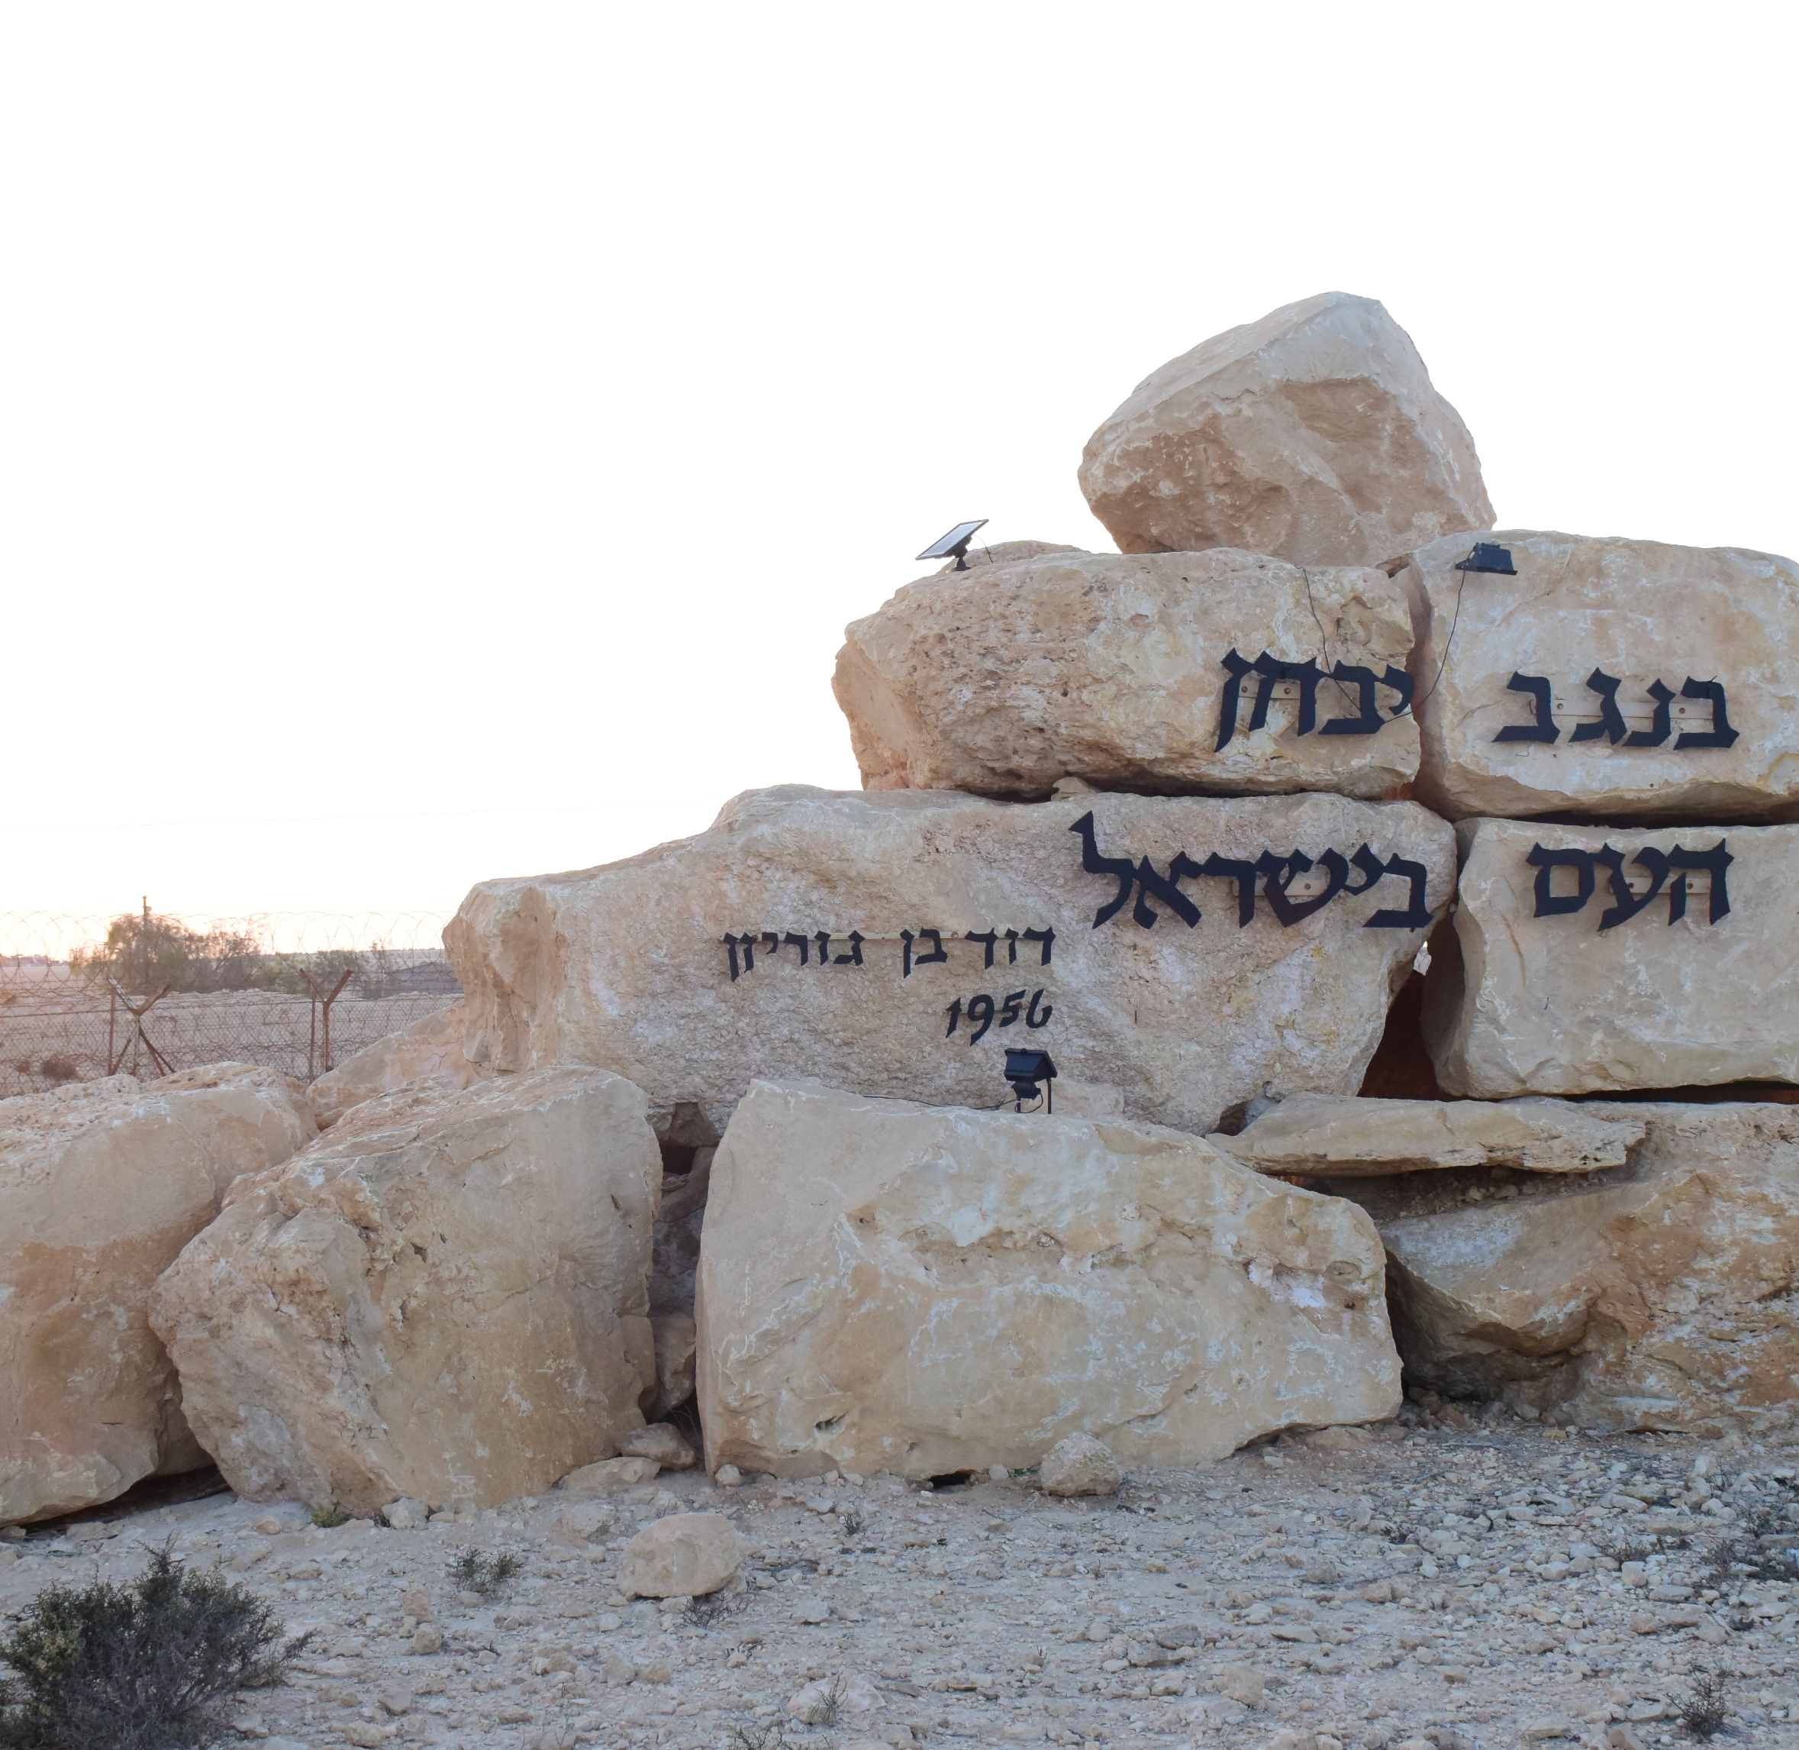
חזון המועצה
המועצה האזורית רמת הנגב פועלת
ברוח חזונו של דוד בן גוריון ומתוקף המשימות
הלאומיות של מדינת ישראל
ליישוב, פיתוח ושימור הנגב,
מתוך ערכי הציונות הסביבתית למען עם ישראל ותושבי המדינה.
קהילת רמת הנגב היא חברה פלורליסטית וסובלנית המשקפת את החברה הישראלית על גווניה. המועצה תאפשר לתושביה איכות חיים, מערכת חינוך מקדמת, מכילה וחדשנית, מערכת שירותים ברמה גבוהה, חוסן קהילתי ותחושת שייכות.
המועצה תפעל לטיפוח ולחיבור הסביבה הפיזית והאנושית ולקידום והקמה של יישובים רב-דוריים, בני קיימא, על גווניהם השונים, המקיימים חיי קהילה איכותיים. כל זאת תוך ביסוס העצמאות הכלכלית של המועצה והישובים, המנהיגות המקומית ודור ההמשך בקהילות.

Slide 7
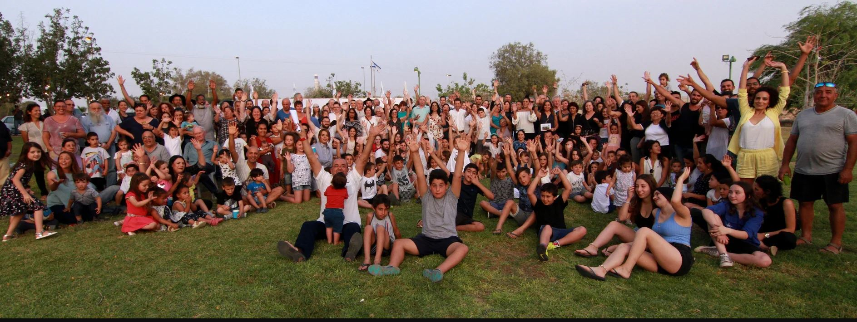
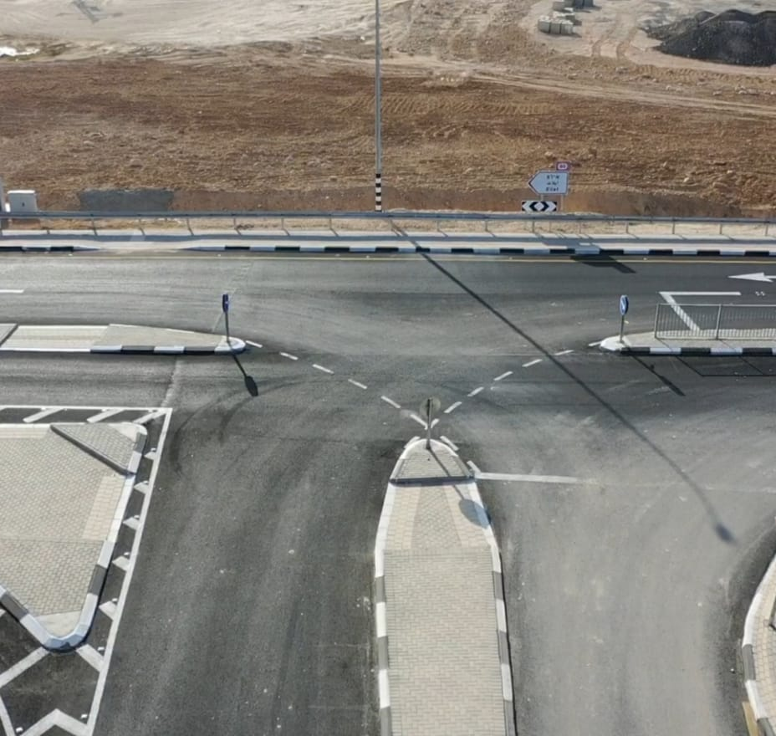
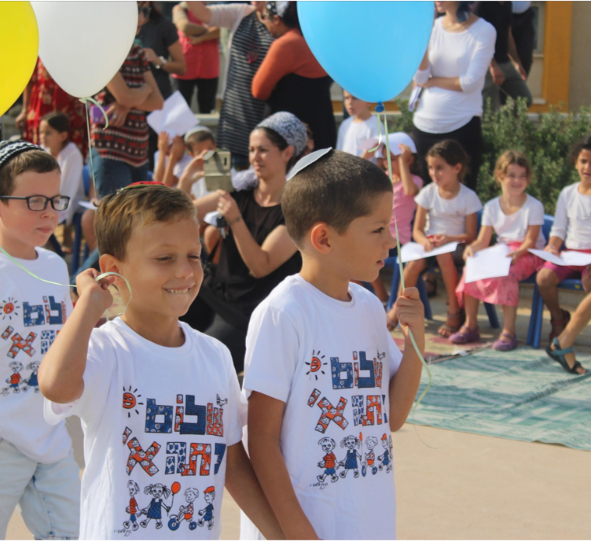
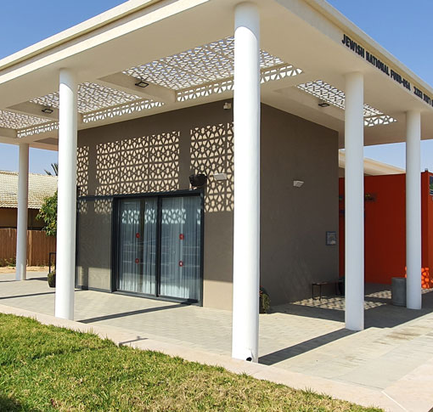
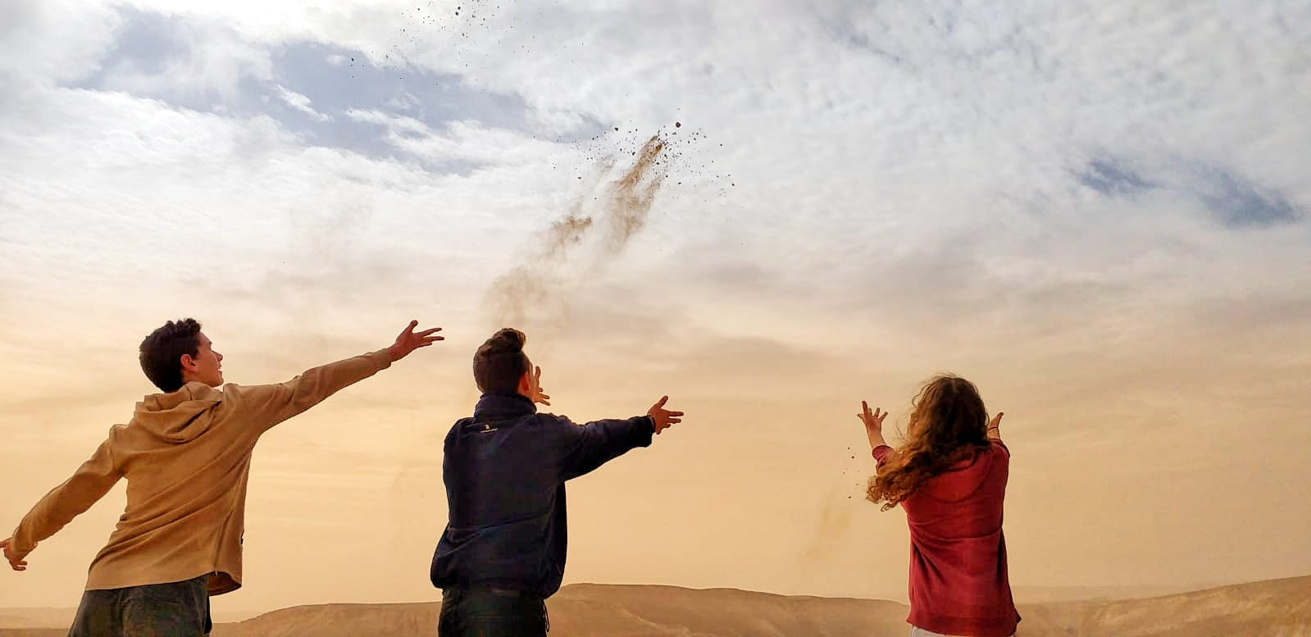
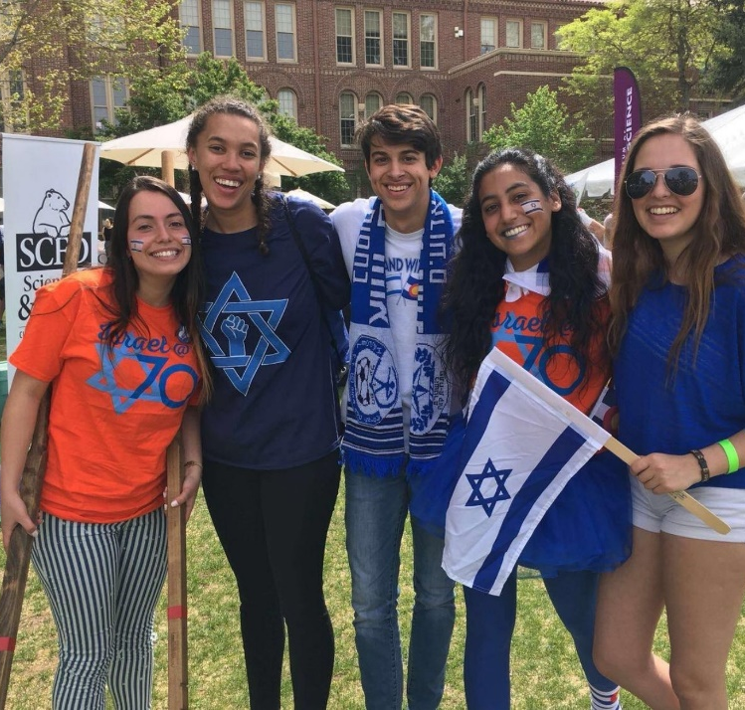
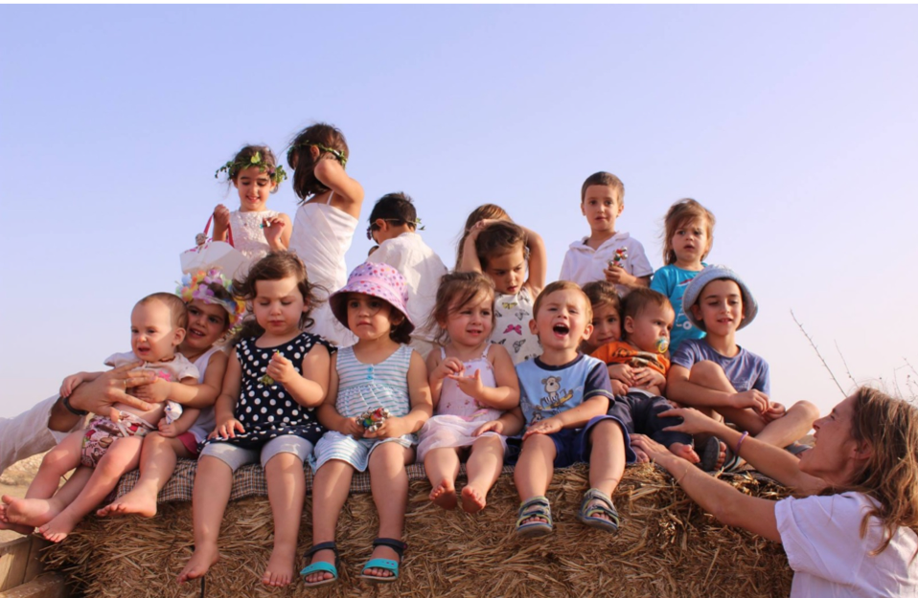
יעדים
תכנית החומש 2023-2027
פרט וקהילה
תשתיות
חינוך
פיתוח כלכלי
בטחון אישי וחוסן קהילתי
משימות לאומיות
התיישבות
וצמיחה דמוגרפית
יחסי ובים-מועצה
אגני הישבות

Slide 8
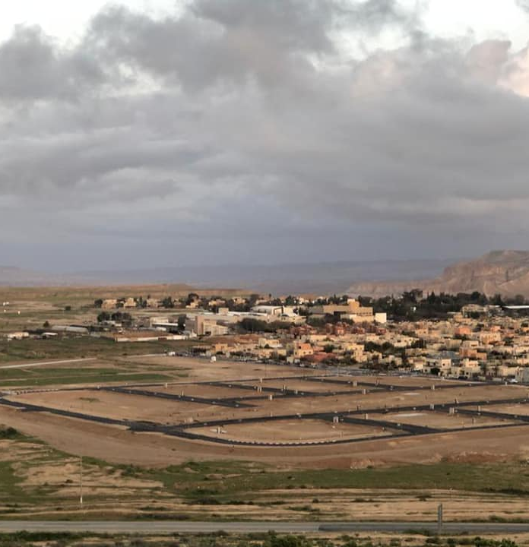
אופי יישובי המועצה
4 קיבוצים- רביבים, שדה בוקר, משאבי שדה, טללים
3 יישובים קהילתיים חילוניים- מדרשת בן גוריון, אשלים, ניצנה
3 מושבים חקלאיים- כמהין, קדש ברנע, באר מילכה
2 יישובים קהילתיים דתיים- רתמים, מרחב עם
1 ישוב קהילתי מעורב- שיזף
1 יישוב קהילתי תיירותי- עזוז
1 שיכון משפחות של חיל האוויר- מחנה טלי
24 חוות בודדים חקלאיות תיירותיות
2 מיזמים חברתיים- רוח מדבר, שנטי במדבר
נקודות התיישבות בדואית בתחום השיפוט של המועצה:
ואדי אריכא, עבדה, רמת ציפורים ומשולש חווה.

Slide 9
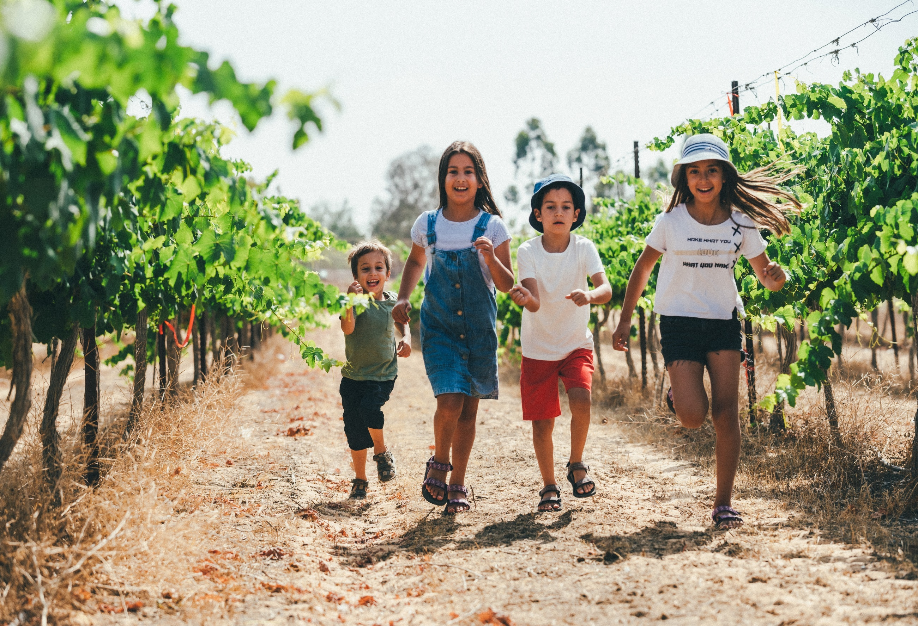
דמוגרפיה
אוכלוסיית המועצה צמחה ב- 65% בעשור האחרון, בהשוואה ל- 22% בממוצע הארצי
בשנת 2048 צפויה המועצה למנות סה״כ כ-45,000 נפש
תמונת העתיד
2018
2023
2028
2033
2038
2043
2048
45,000
2023
2028
2038
2043
2018
2033
2048
2018
2023
2028
2033
2038
2043
2048
2018
2023
2028
2033
2038
2043
2048
אגן ניצנה
אגן שדה בוקר
אגן משאבים

Slide 10
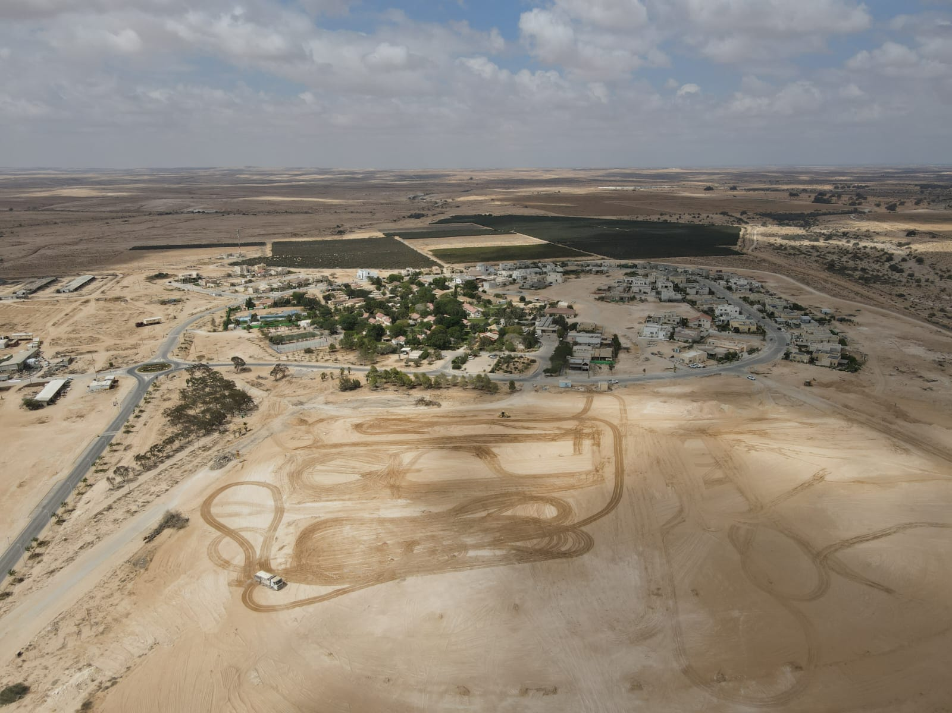
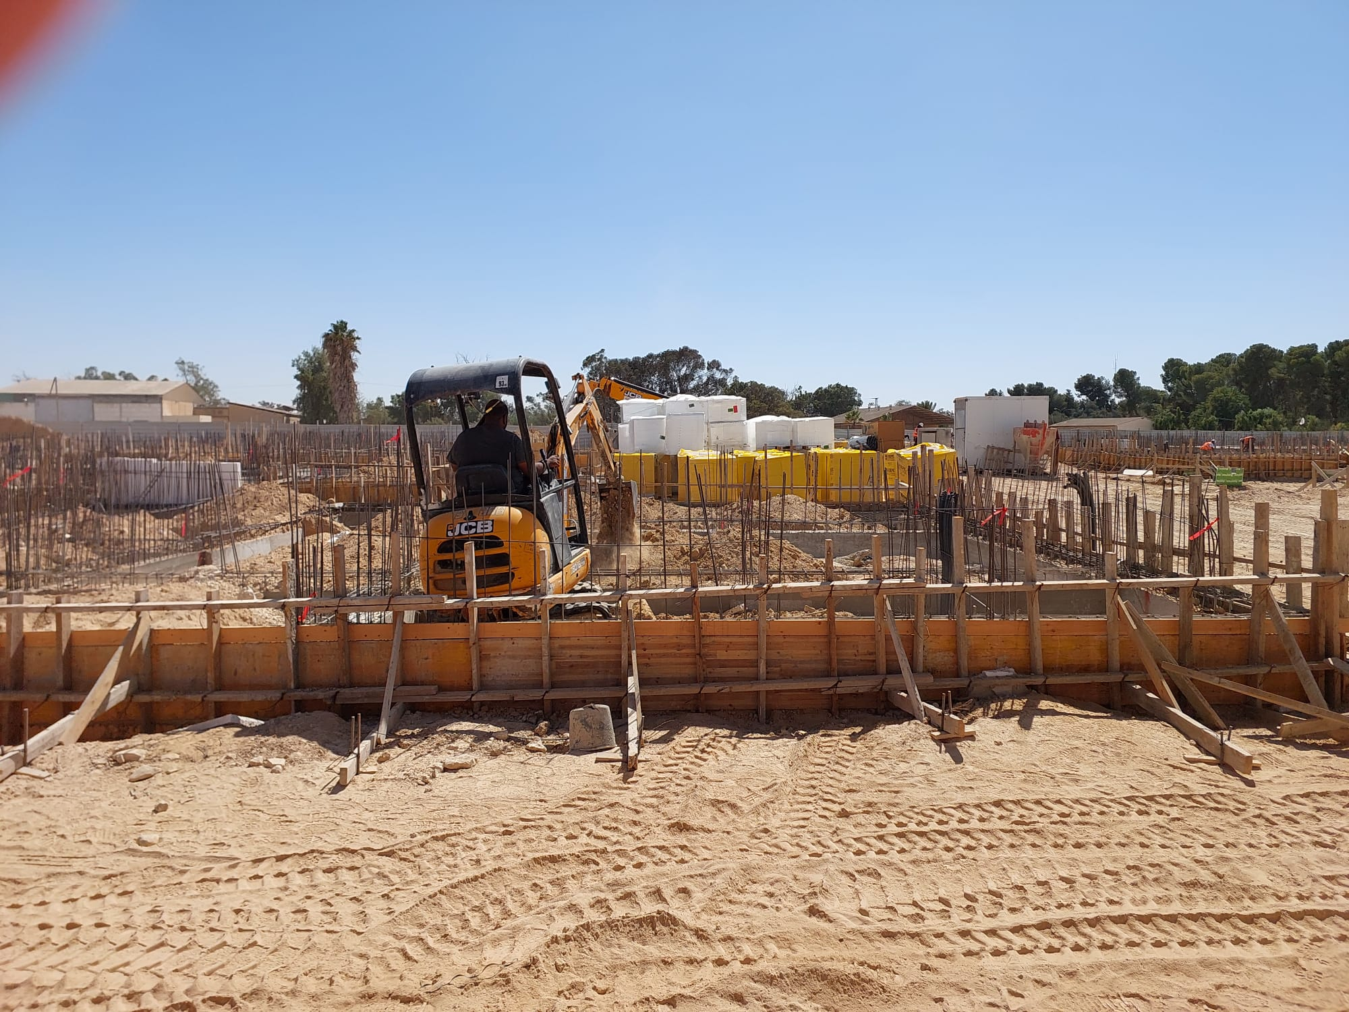
הקמת ישובים חדשים
צמיחה בישובים קיימים
פתחת ניצנה- חלוצית 3 | כ-150 יח״ד
ניצנית | כ-2,200 יח״ד (כ-200 יח״ד בשלב א׳)
אגן שדה בוקר- עבד׳ה | כ-500 יח״ד
(ישוב כפרי לפזורה הבדואית בהר הנגב)
אגן משאבים- נווה תמרים | כ-1,700 יח״ד
מדרשת בן גוריון כ- 1,000- 1,700 יחידות דיור
אשלים כ-900 יחידות דיור
שיזף כ-500 יחידות דיור
ניצנה כ-400 יח״ד (על בסיס שלב א׳ של תכנית ניצנית)

Slide 11
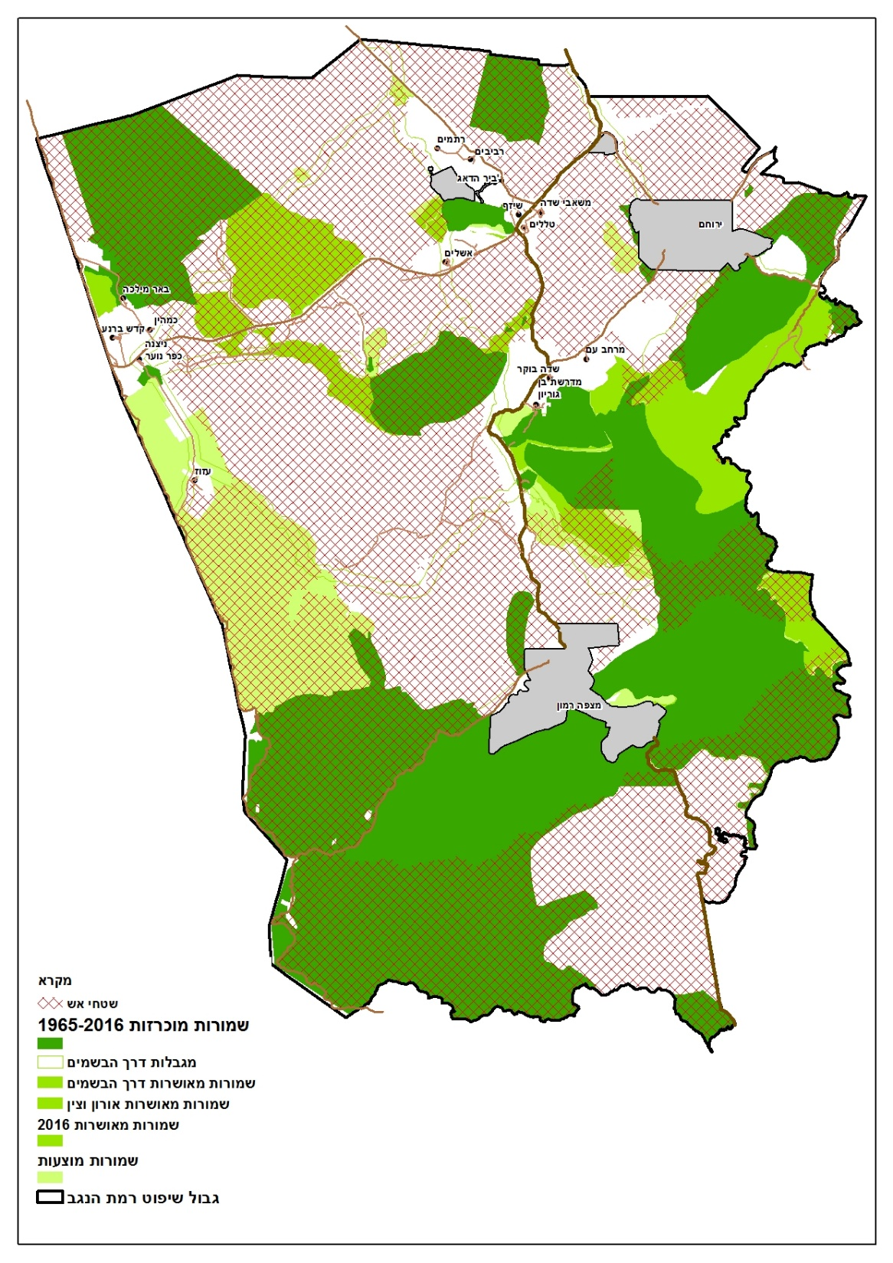
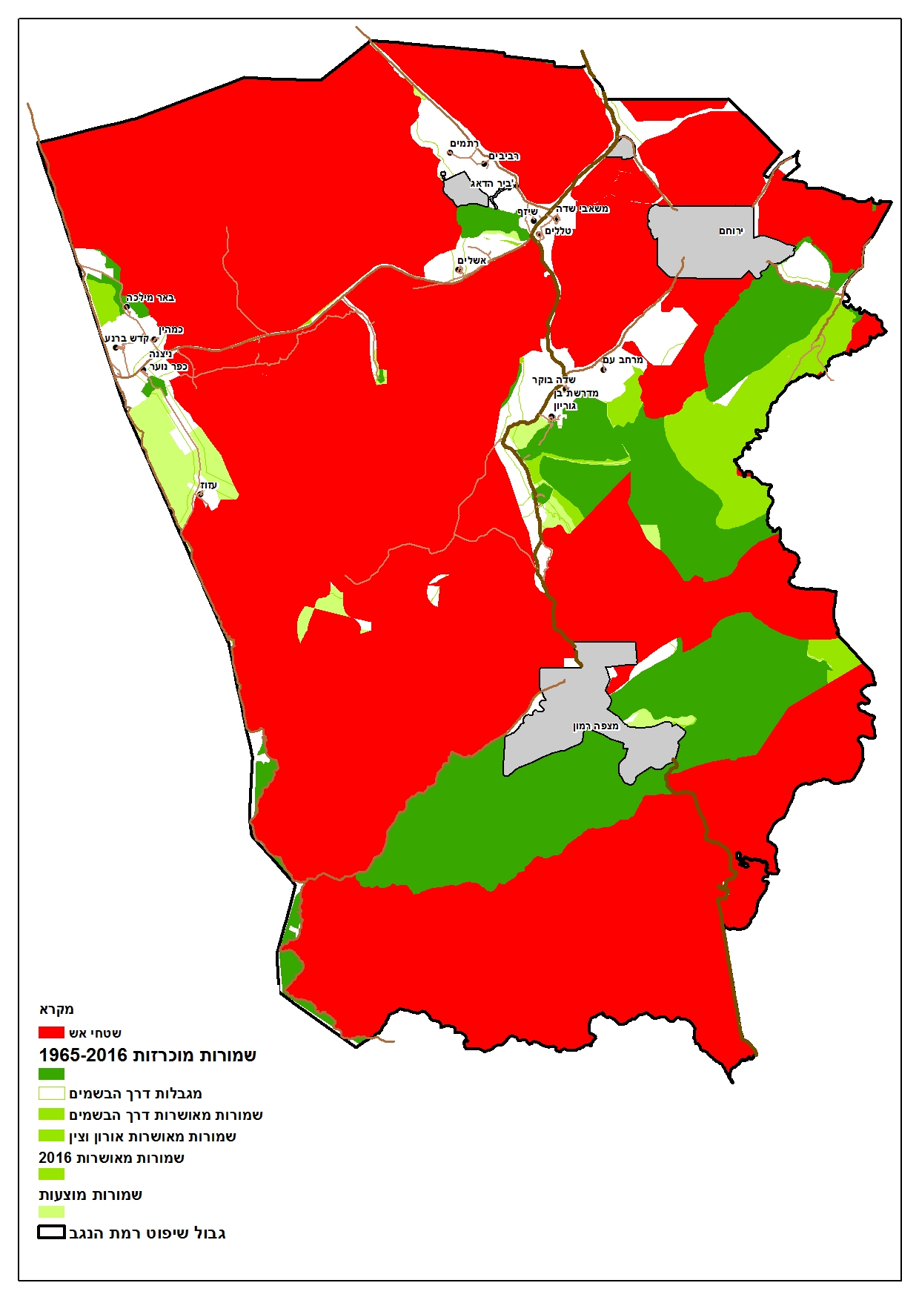
נוכחות מערכת הביטחון בשטחי המועצה
שטחי אש: כ- 3 מיליון דונם | 73%
שמורות טבע: כ- 1.7 מיליון דונם | 45%
חפיפה של 1.1 מיליון דונם בין שטחי האש לשמורות טבע
מתוך שטחי המועצה 1.8% בלבד הינם שטחים פנויים לפיתוח והתיישבות
בתחומי המועצה: כ- 31,000 חיילים | כ- 4,000 אסירים ביטחוניים

Slide 12
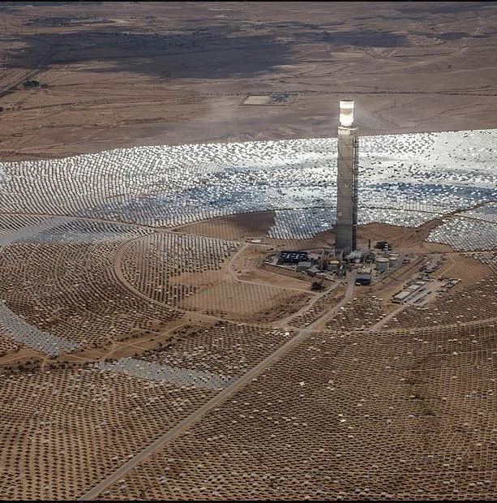
תשתיות,
אנרגיה ומים
3 תחנות כוח סולאריות- כ 50% מייצור האנרגיה המתחדשת במדינת ישראל
הוקם קו מים שיבטיח מים לתושבי המועצה לעוד 30 שנה
תכנון רצועת הרכבת לניצנה
תכנון אזור תעשיה כבדה באורון
"מקור האנרגיה הגדול והמרשים ביותר בעולם, מקור החיים של כל צמח וחיה, אך עדיין מקור שבו משתמשים כה מעט כיום, הוא השמש… אנרגיה זו ניתן להמיר לכוח מניע, דינמי וחשמלי" דוד בן גוריון, 1956

Slide 13
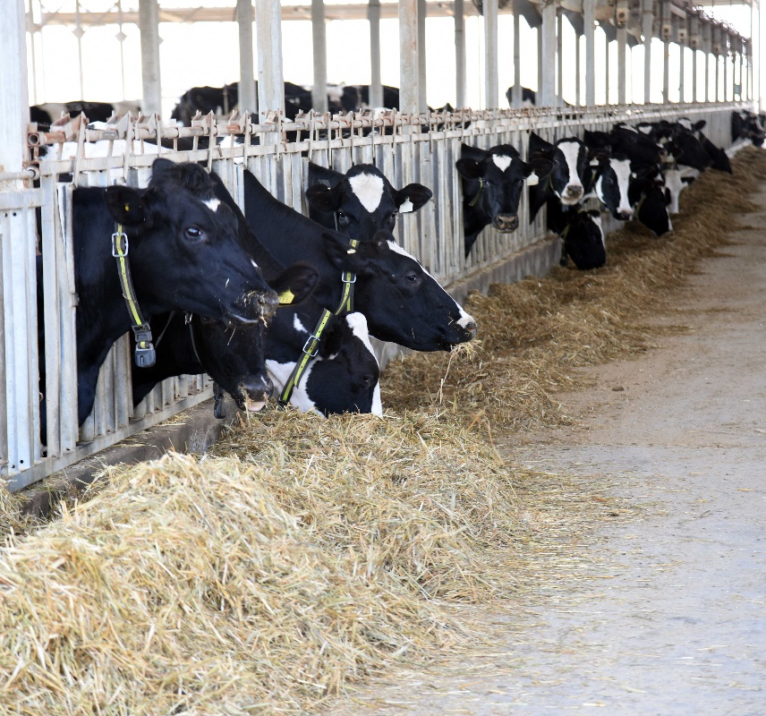
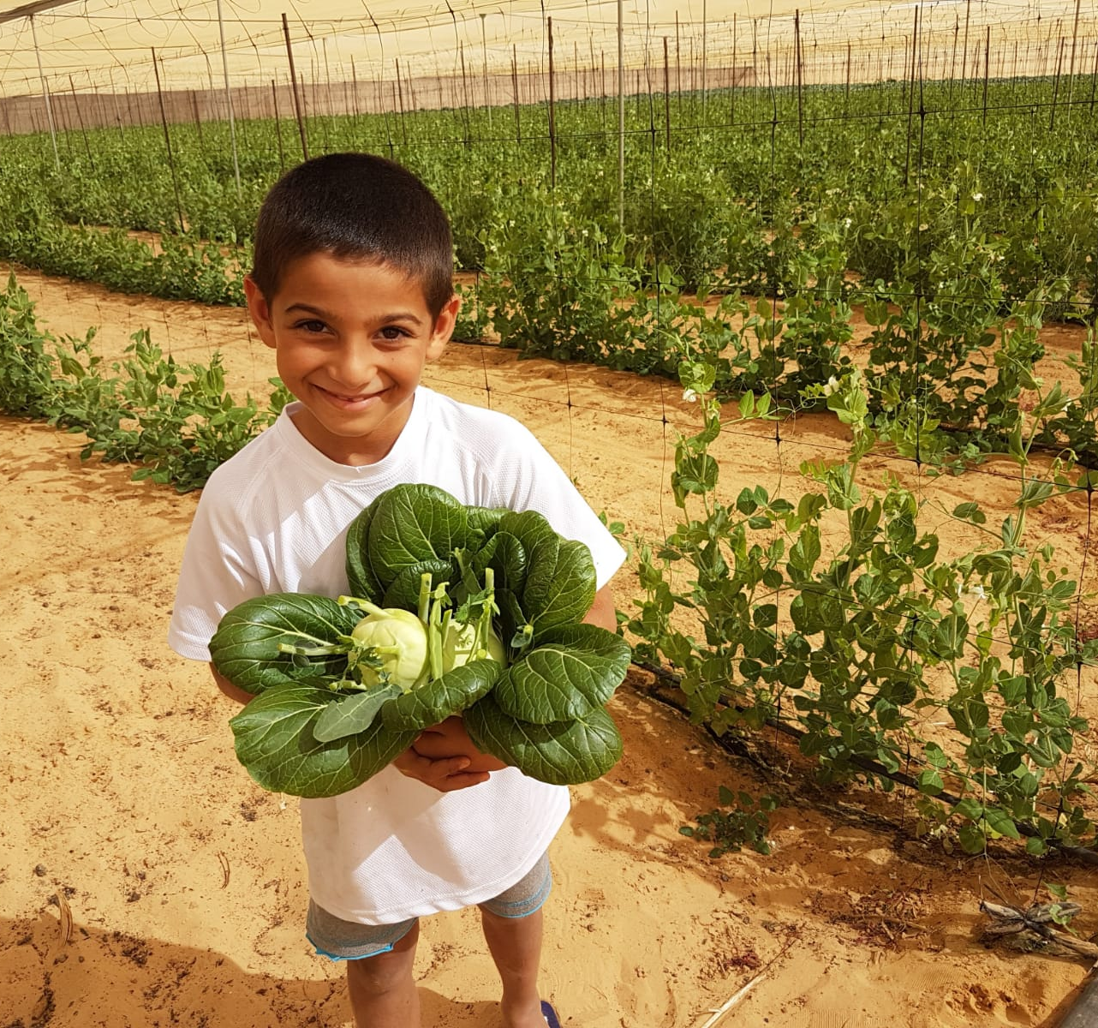
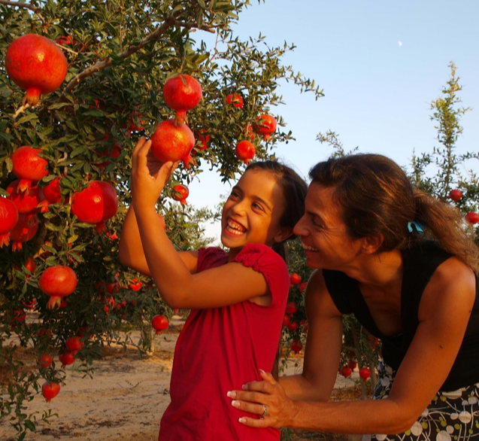
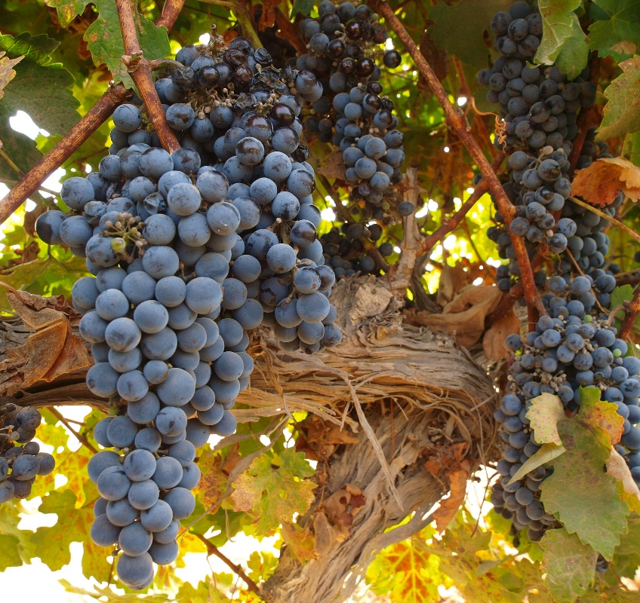
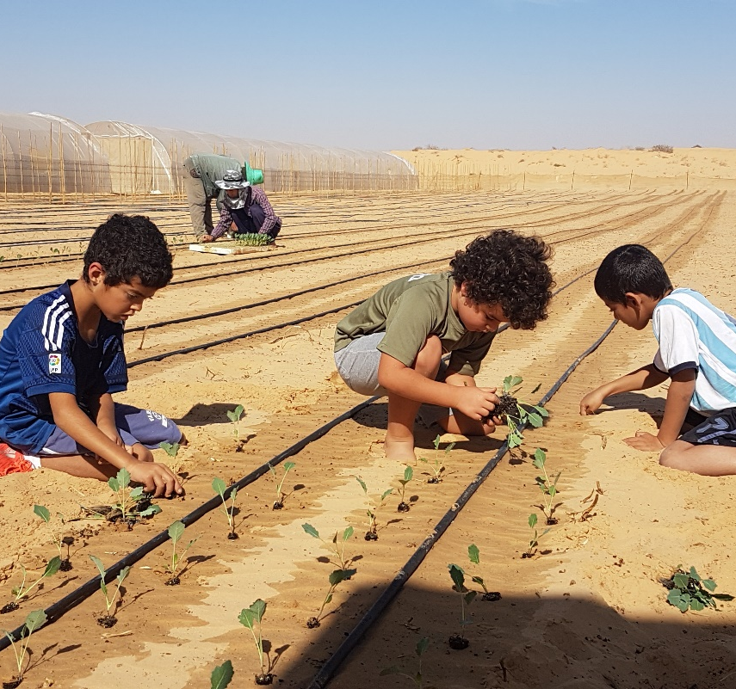
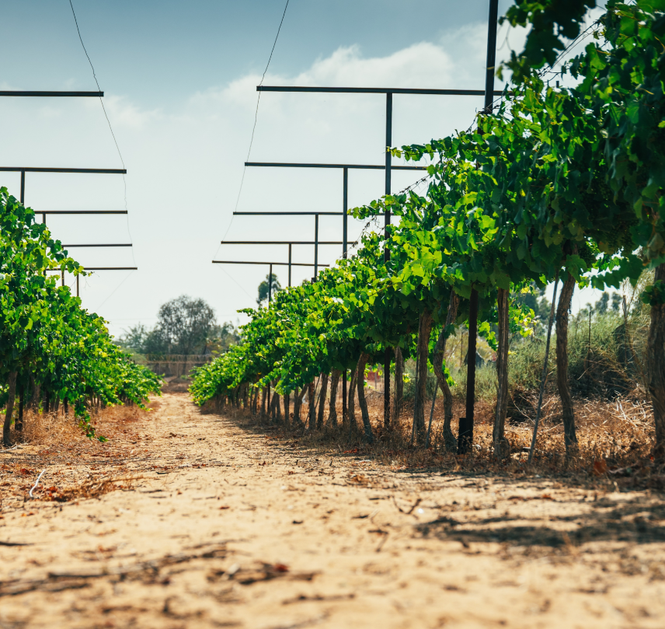
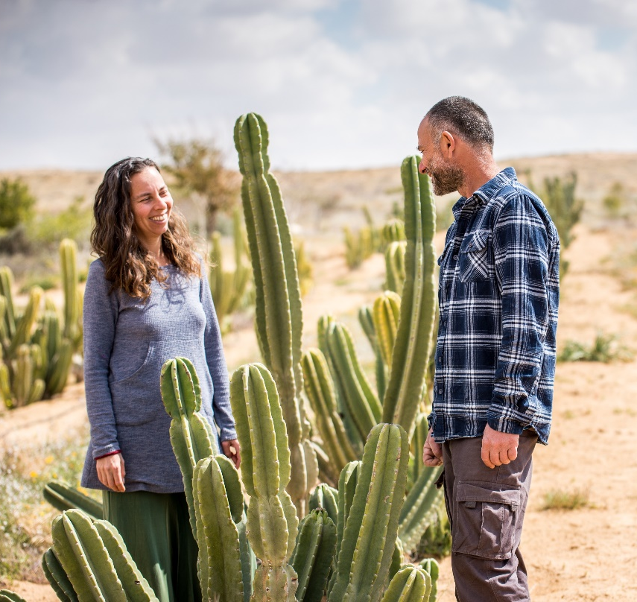
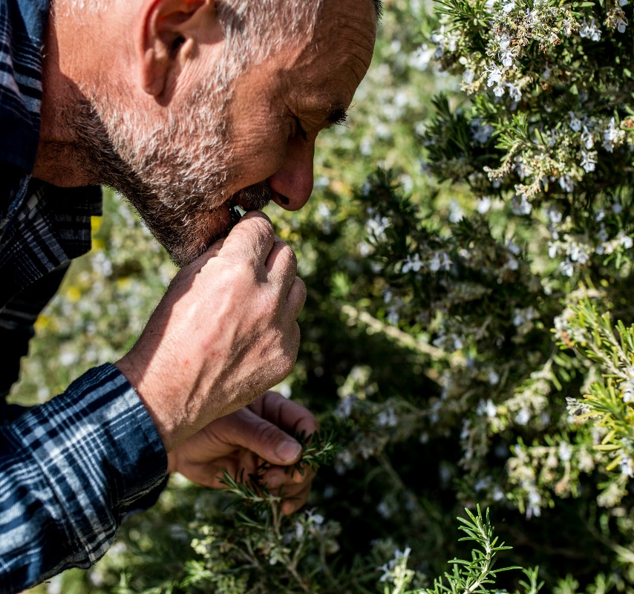
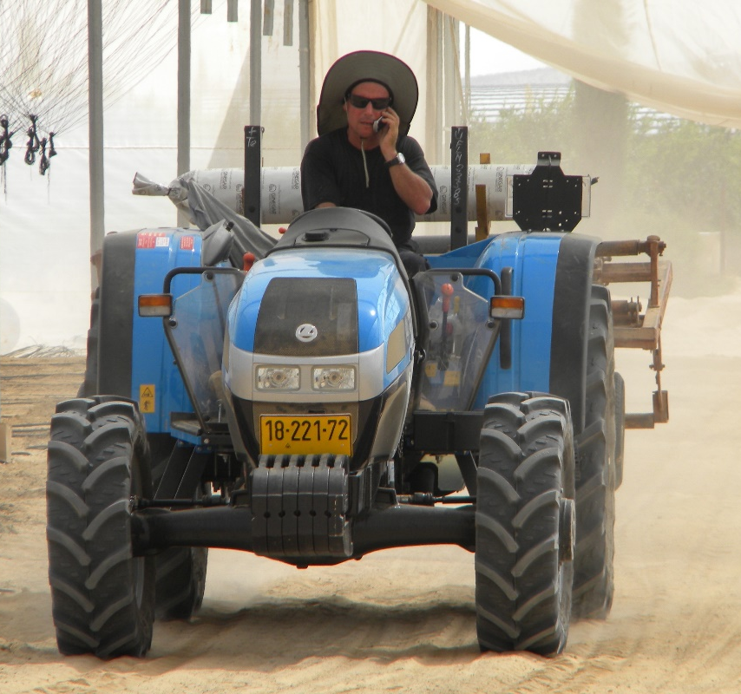

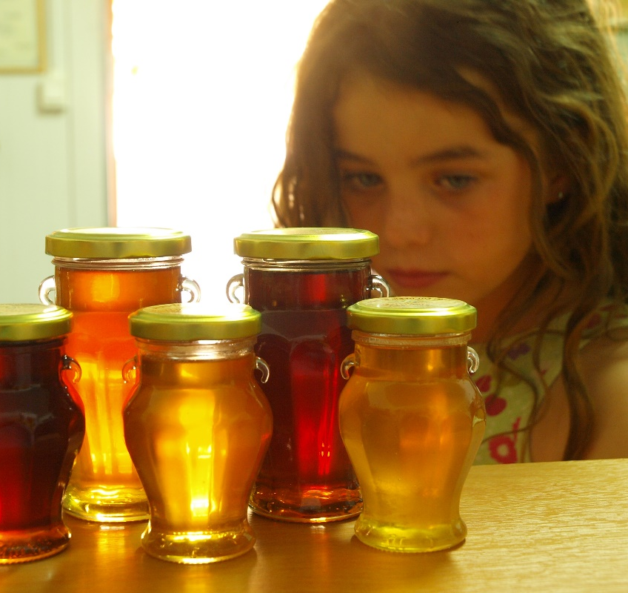
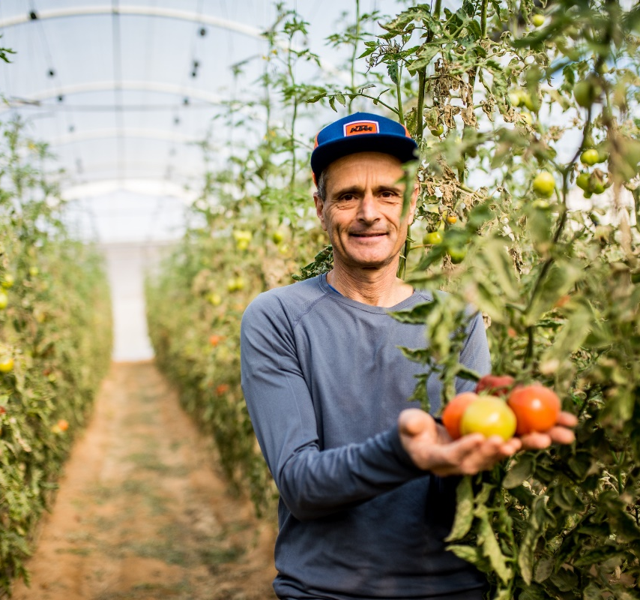
חקלאות פורצת דרך

Slide 14
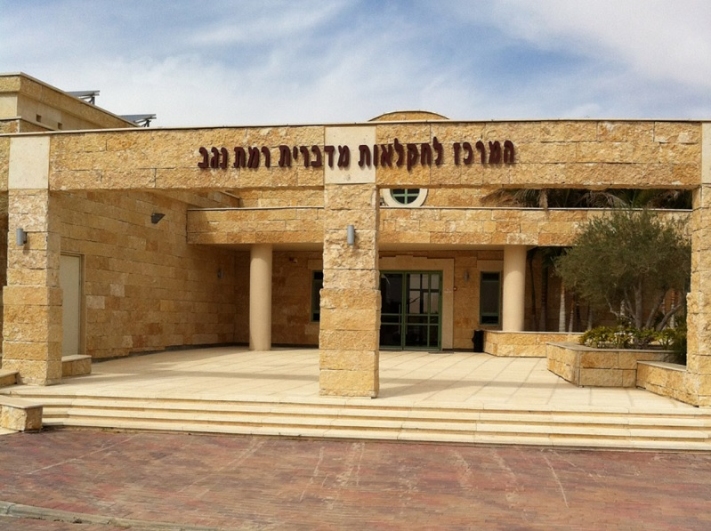
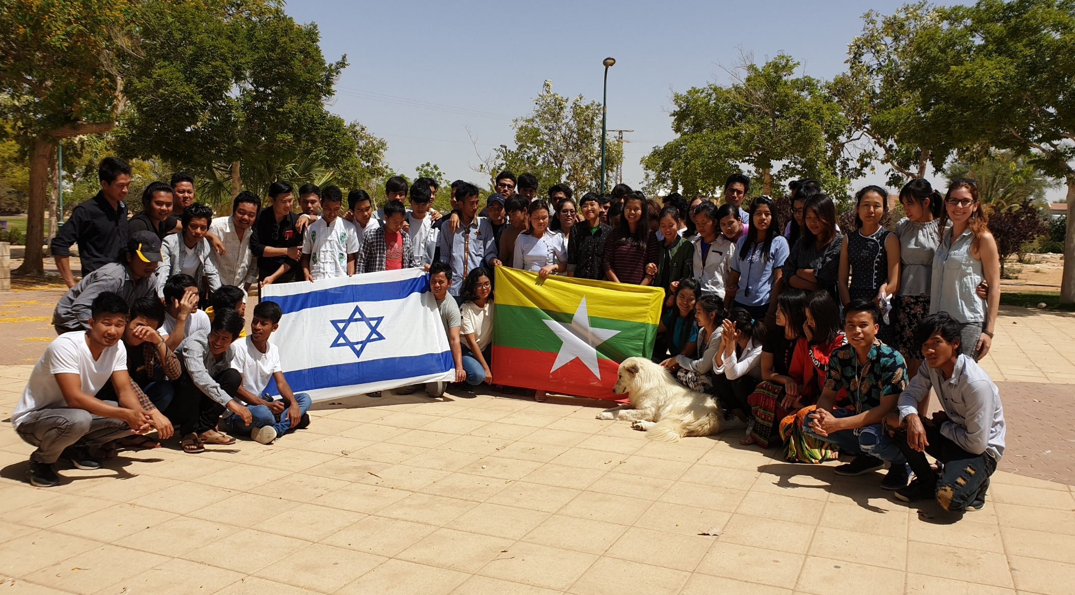
חקלאות ברמת הנגב
התוצרת החקלאית של רמת הנגב מיועדת לספק מזון לתושבי מדינת ישראל
הכנסות מחקלאות כ- 750 מיליון ₪ בשנה (פי 7 מענף התיירות)
מגוון ענפי חקלאות- עגבניות שרי צ'רי, זיתים, רימונים, ענבים ליין, חוחובה, גידולי שדה (גידולים עונתיים), רפתות בשר וחלב, כבשים ולולי ביצים.
מו"פ רמת הנגב- מרכז הניסויים לחקלאות מדברית, פיתוח ובניית תשתיות ידע לחקלאות מדברית
בית ספר למשתלמים-(נוסד בשנת 2006) כ-575 משתלמים בכל שנה המגיעים לתוכנית ההכשרה הבינלאומית בחקלאות. ממדינות: וויאטנם, נפאל, מיאנמר, זמביה, גואטמלה, הונדורס, ג'מייקה ועוד
פרונטיר- מרכז החדשנות בינלאומי החדש לחקלאות מדברית
כ75% ממשקי הבית במושבים במועצה עוסקים בחקלאות
שטחי כל הנחלות החקלאיות מסתכם בכ -48,000 דונם

Slide 15
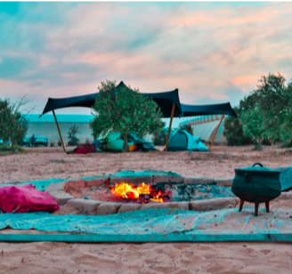
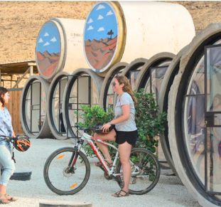
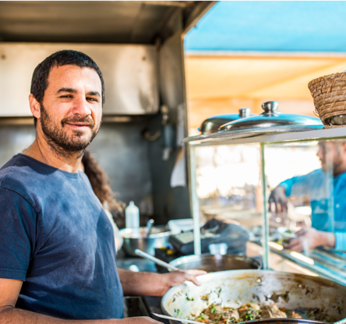
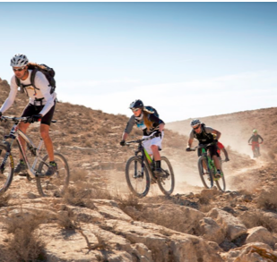
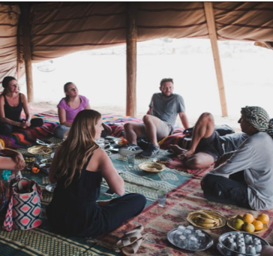
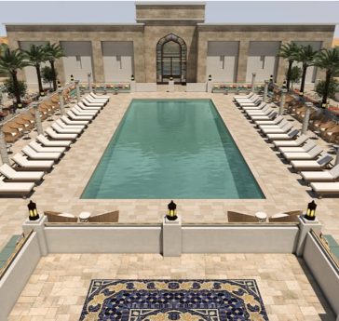
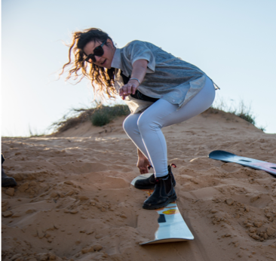
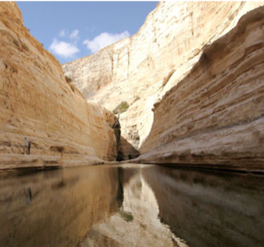
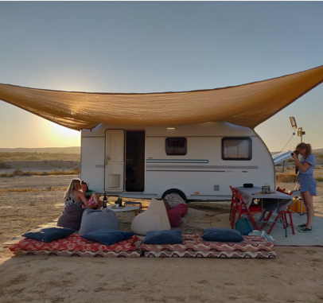
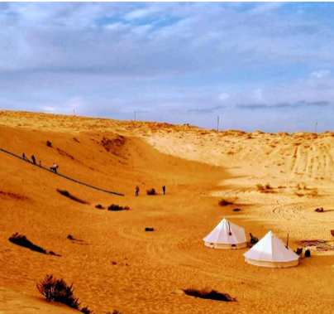
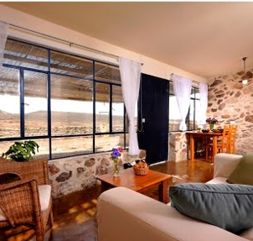
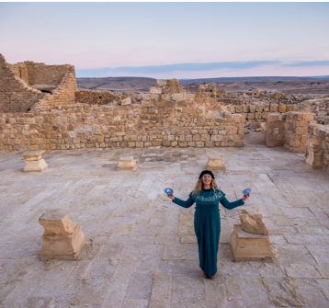
תיירות מדברית מתפתחת

Slide 16
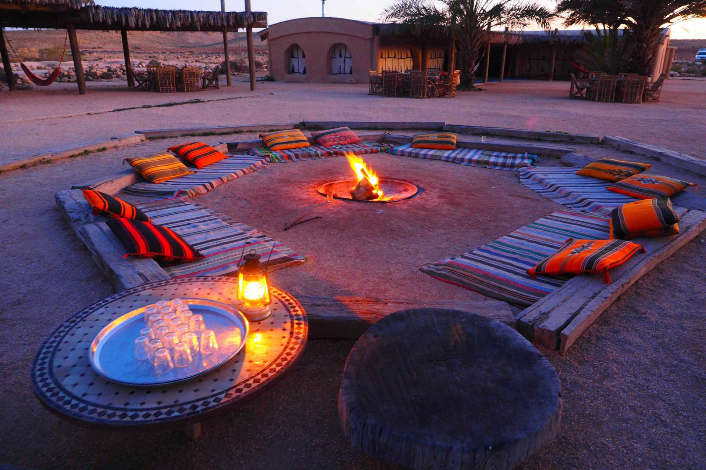

תיירות ברמת הנגב
ארגון "תיירות הר הנגב" פועל החל משנת 2014 להגברת התעסוקה האיכותית מתיירות במרחב הר הנגב.
שותפות של המועצות רמת הנגב, מצפה רמון וירוחם.
במרחב הר הנגב:
כ- 350 עסקים וגורמי תיירות
כ - 1,200 משרות קבועות בענף התיירות
מחזור כולל של עסקי התיירות מוערך בכ-350 מיליון ₪
כ-50 מסעדות, מוקדי הסעדה וקייטרינג
כ-75 מוקדי לינה
כ- 50 אטרקציות ומוקדי ביקור
כ- 40 חברות טיולי ג'יפים
כ- 35 מורי דרך ומדריכי טיולים

Slide 17












חינוך חדשני וייחודי

Slide 18

חינוך 24/7
חינוך חדשני וייחודי
מצפן מפת החינוך
פדגוגיה חדשנית
תלמידים מובילים למידה
רמת הנגב כ"מגרש משחקים"
פיתוח אישי

Slide 19



אוכלוסיית
הבדואים
ריכוז עיקרי | נפשות | משפחות
רמת ציפורים | 185 | 41
עבדת | 505 | 103
נחל חווה | 173 | 30
נחל אריכא | 180 | 32
ריכוזים נוספים | 225 | 44
סה"כ | 1,268 | 250

Slide 20

שיתופי פעולה בינלאומיים
נורבגיה
קנדה
בריטניה
פולין
הולנד
ארצות הברית
איטליה
סין
ג'מייקה
נפאל
הונדורס
מיאנמר
וייטנאם
גואטמלה
זמביה
אוסטרליה

Slide 21

תודה!

